Slide 1
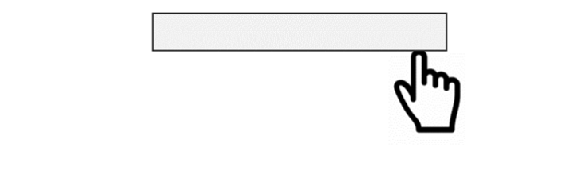
明天可能会下雨。

Slide 2
明天可能会下雨。

Slide 3
明天可能会下雨。

Slide 4
明天可能会下雨。

Slide 5
明天可能会下雨。

Slide 6
明天可能会下雨。

Slide 7
明天可能会下雨。

Slide 8
明天可能会下雨。

Slide 9
明天可能会下雨。

Slide 10
明天可能会下雨。

Slide 11
明天可能会下雨。

Slide 12
明天可能会下雨。

Slide 13
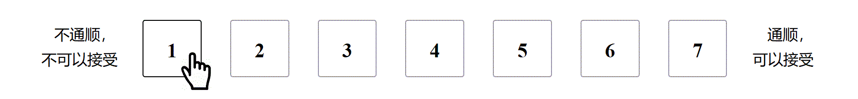
甲：你怎么没来上课？
乙：了我病生。
带有下划线的句子能不能理解为：
“我生病了。”
绝对不能
绝对能

Slide 14
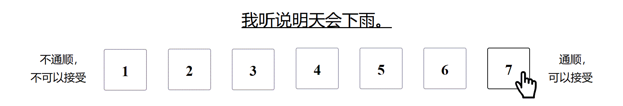
甲：你今晚在家吗？
乙：我今晚不在家。
带有下划线的句子能不能理解为：
“今晚我不在家。”
绝对不能
绝对能

